Slide 1
Schulungsveranstaltung zur Anwendung des
EU-Binnenmarkt-Informationssystems (IMI)
Einstieg, Finden der LSDBG Formulare und Behördenanfragen, Administration, Tipps
IMI-Startseite: http://ec.europa.eu/internal_market/imi-net/index_de.htm
Stand: 01.10.2018

Slide 2
Inhaltsverzeichnis
Seite
Einstieg und Paßwort 3
Finden der LSDBG-Formulare 7
Finden von Behördenanfragen 13
Behördenverwaltung für Administratoren 19
Tipps und Handbücher…. 23

Slide 3
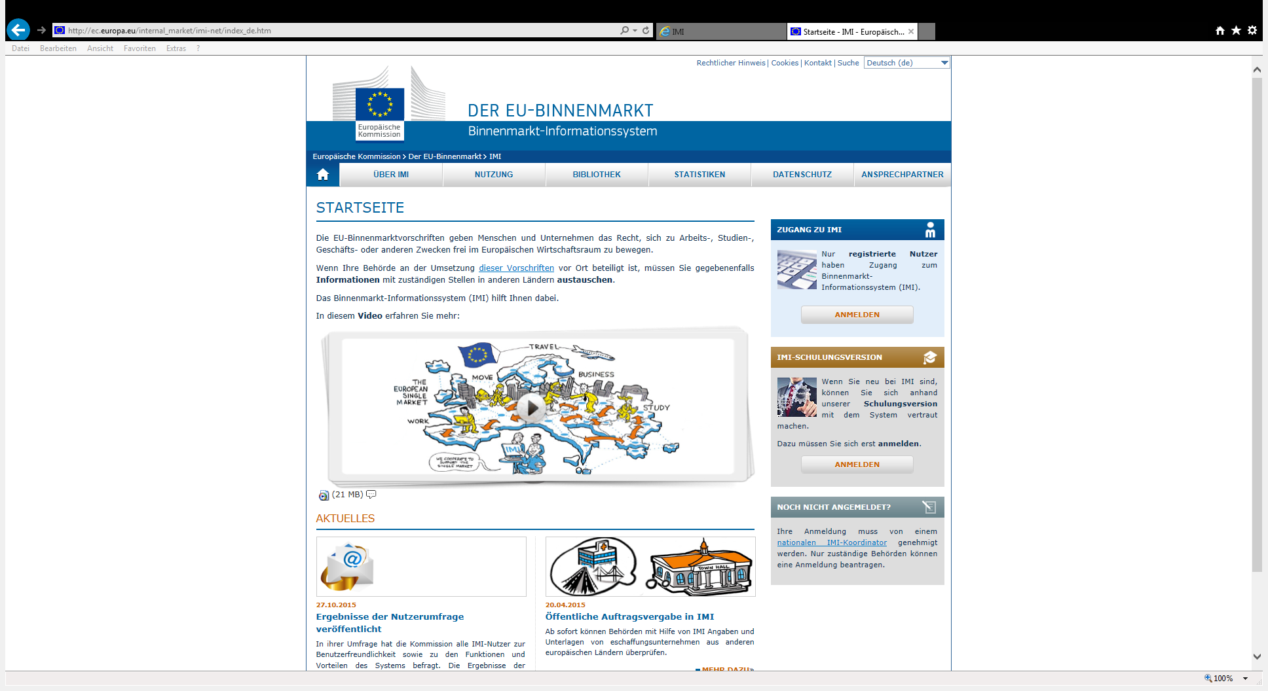

Slide 4
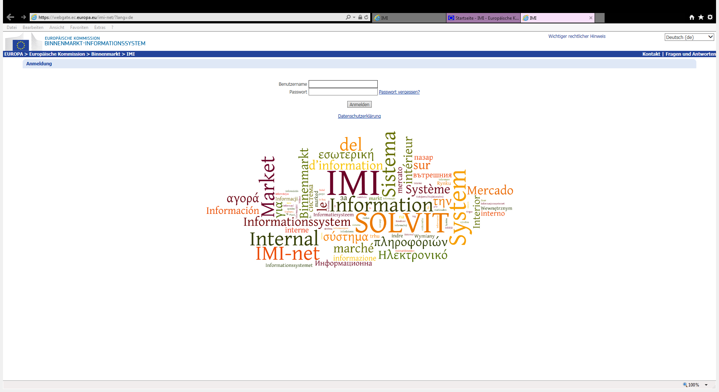

Slide 5
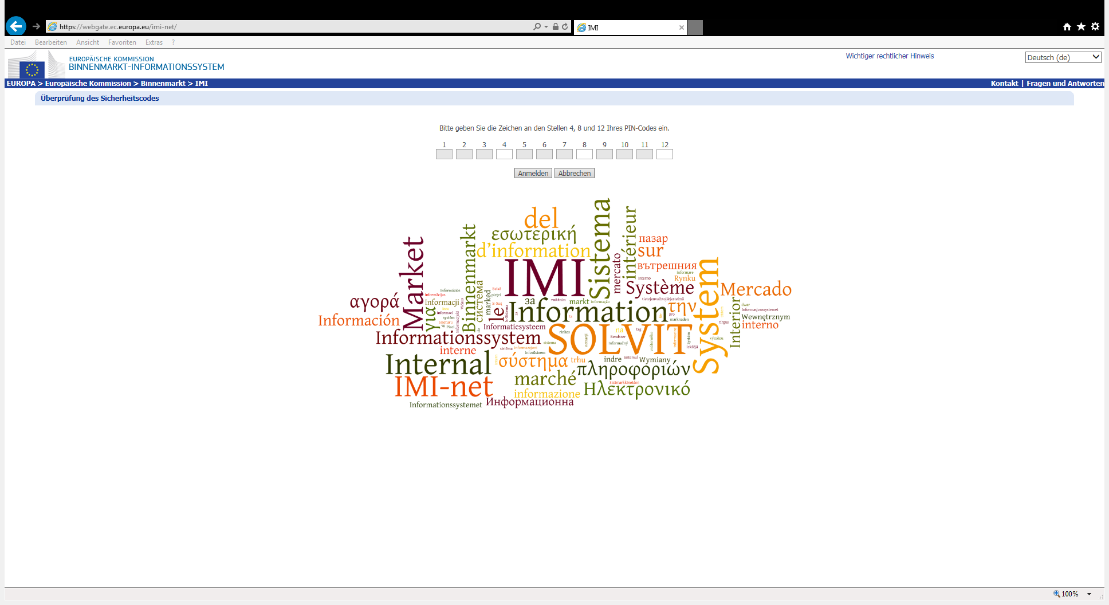

Slide 7
Finden der LSDBG Formulare

Slide 8
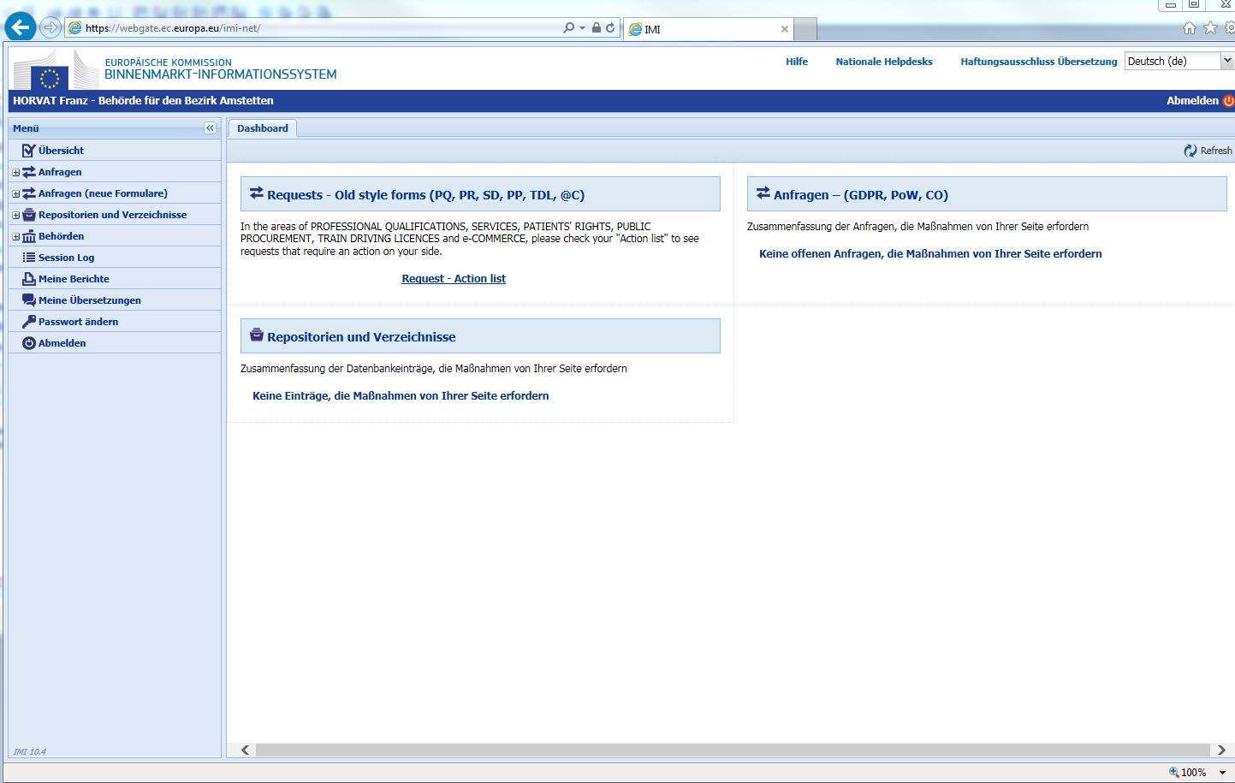
öffnen

Slide 9
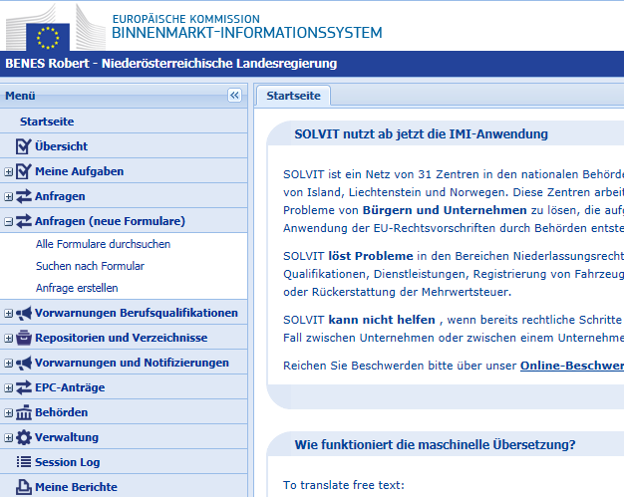
öffnen

Slide 10
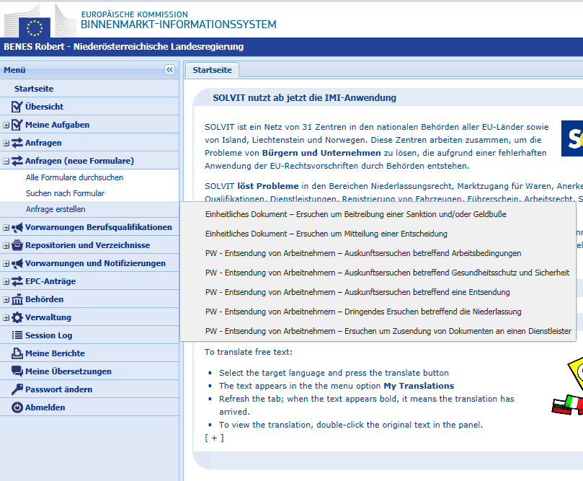

Slide 11
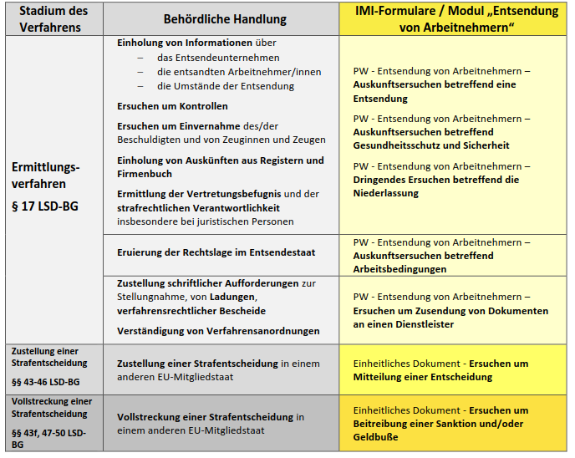

Slide 13
Finden von Behördenanfragen

Slide 14
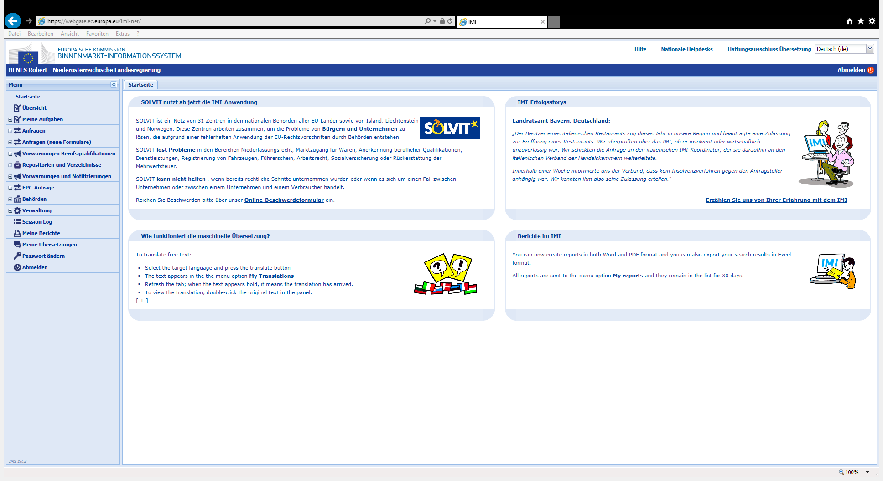
öffnen

Slide 15
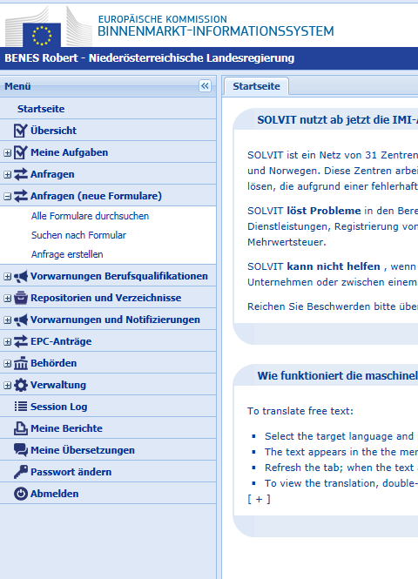
öffnen

Slide 16
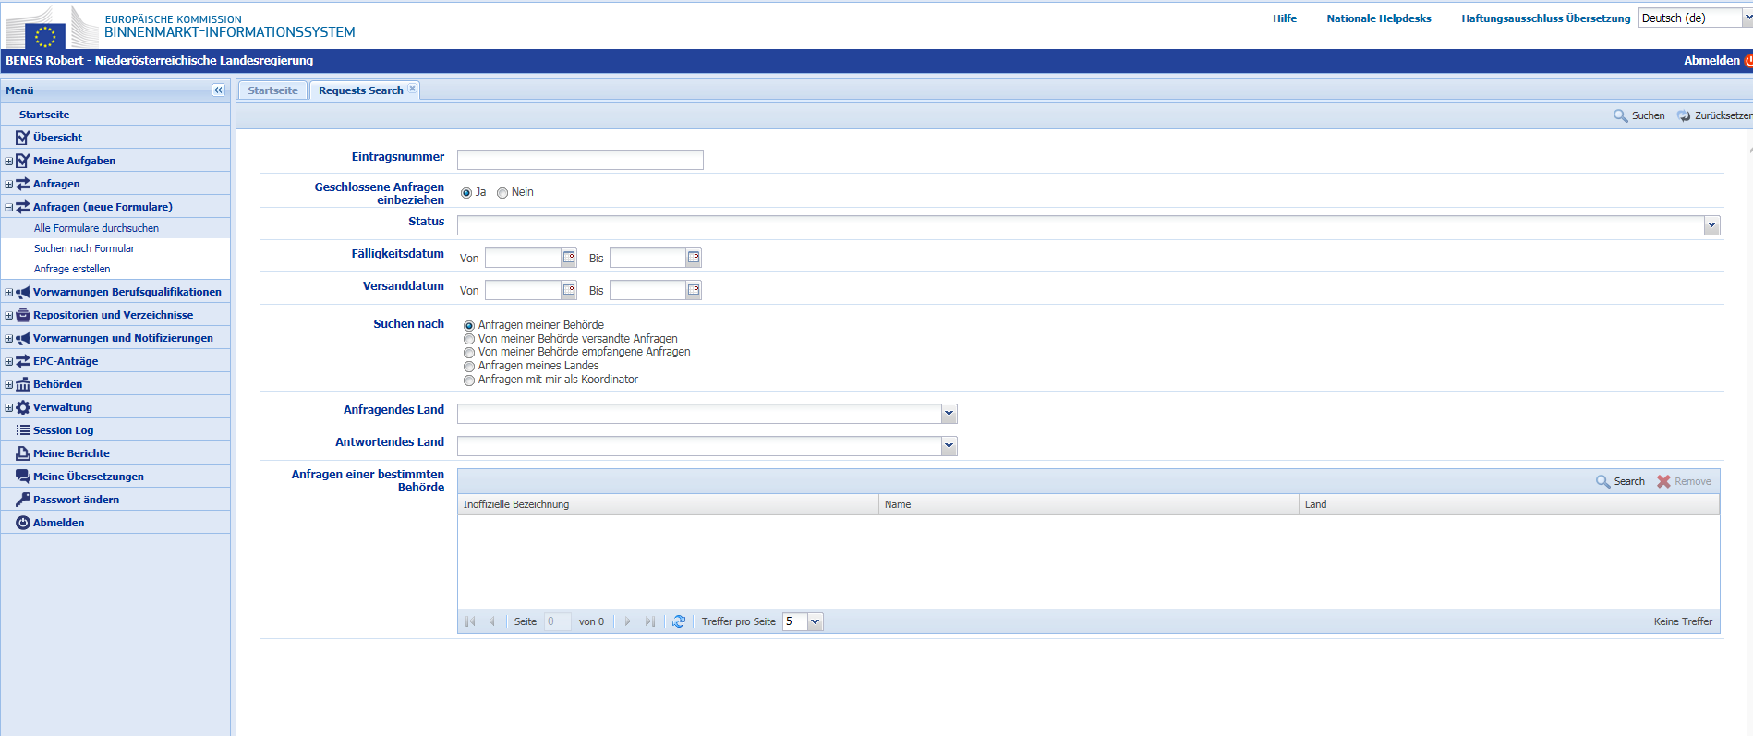

Slide 17
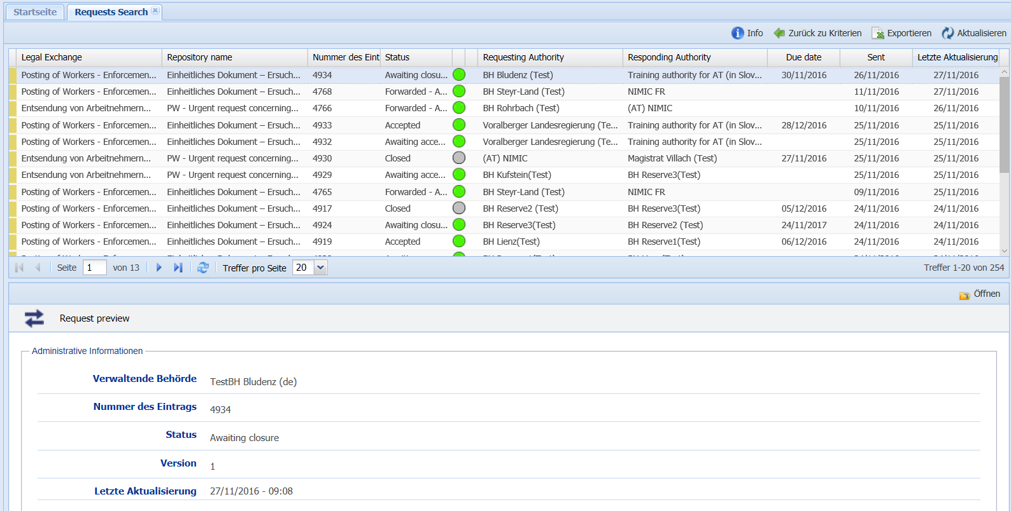
Das entsprechende Zustellungsersuchen
auswählen und mit Doppelklick öffnen

Slide 19
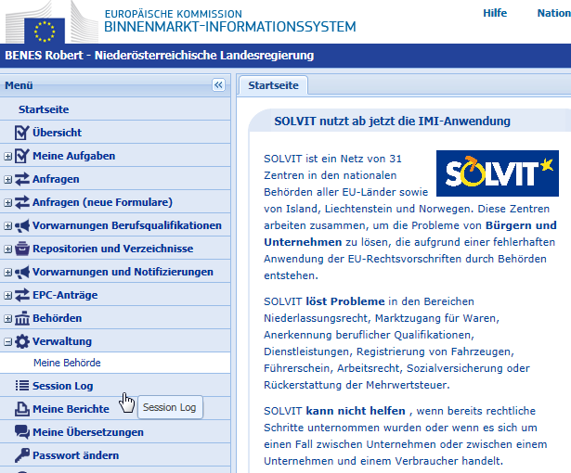
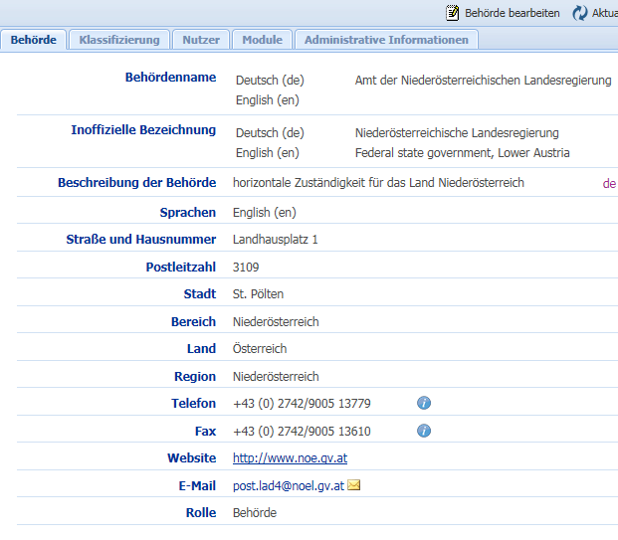
Behördenverwaltung für Administratoren

Slide 20
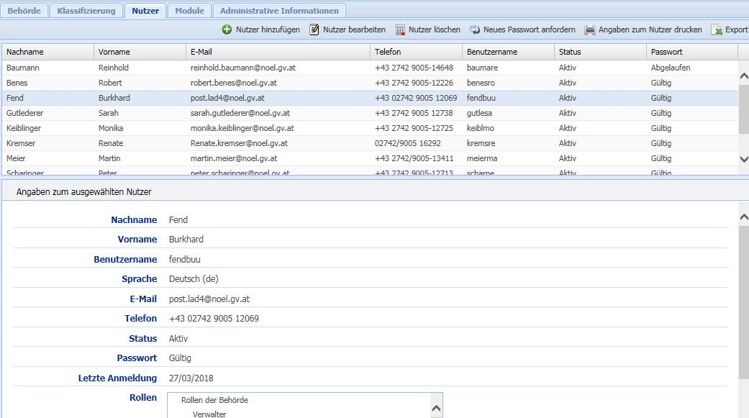

Slide 21
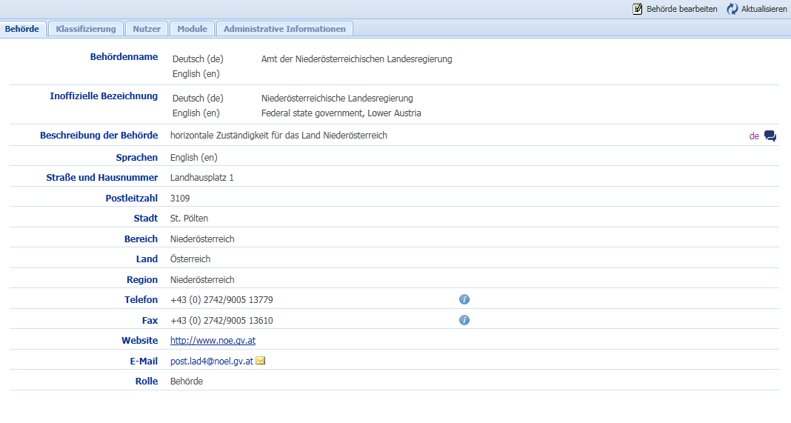
Ändern von eigenen Behördendaten
2.
1.

Slide 22
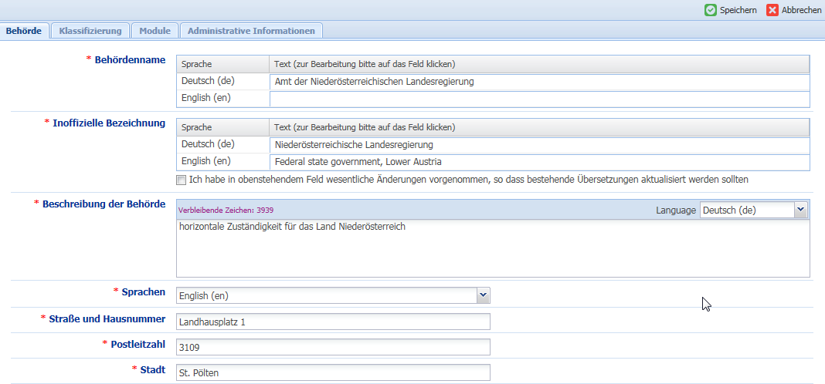
4.
3.

Slide 23

Tipps und Infos
Handbücher und Informationen zu IMI: http://ec.europa.eu/internal_market/imi-net/index_de.htm

Slide 24
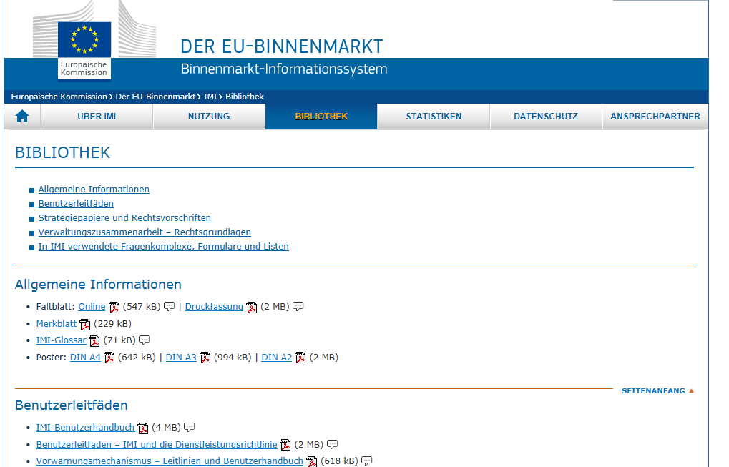
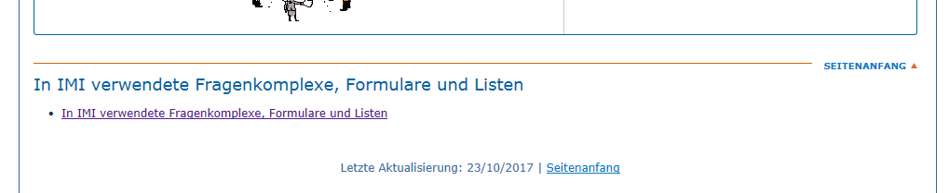
Finden von Fragenkomplexe/Fragenkataloge und Beispielen
Mit diesen 3 Klicks kommt man
zu der gewünschten Seite

Slide 25
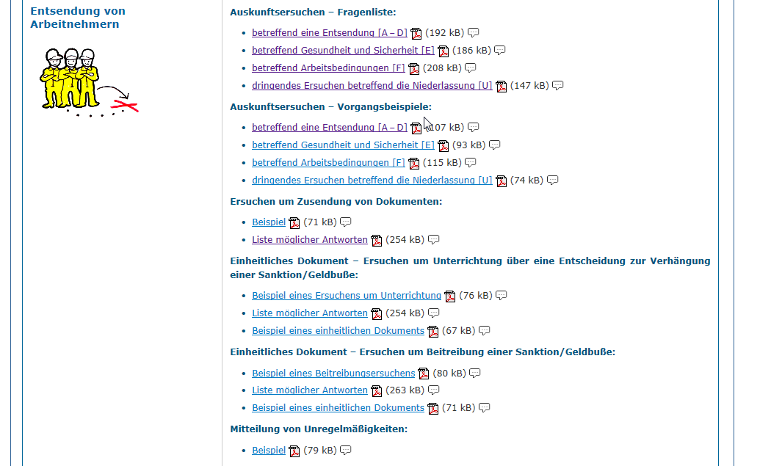
Beispiel auf der
nächsten Seite

Slide 26
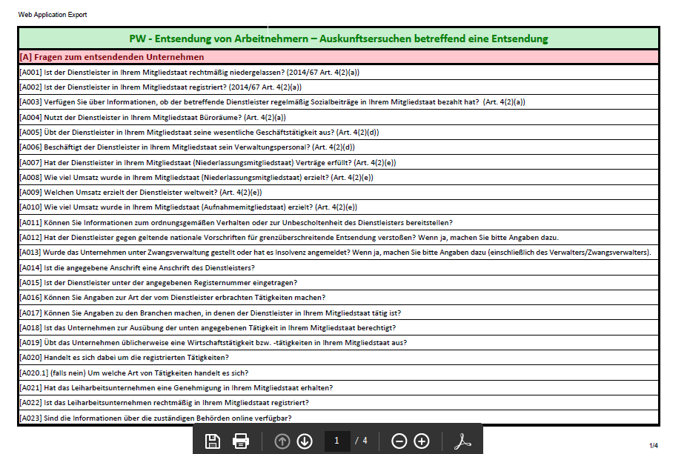
Beispiel eines Fragekomplexes

Slide 27
Gute Anleitungen finden wir auch im Schreiben des BMASGK Stand Jänner 2018:
„Praktische Empfehlungen im Zusammenhang mit dem …. (LSD-BG)“
Timeout:
Nach 30 Minuten Inaktivität in der Webanwendung kommt der Hinweis „Sie werden abgemeldet“
Alle Eingaben die noch keine aktive IMI-Nummer haben bzw. nicht gespeichert wurden gehen verloren.
IMI Nummern:
Jedes IMI-Modul (Aufforderung zu Rechtfertigung, Zustellung, Vollstreckung) bekommt eine eigene
IMI Nummer. Daher kann der Strafakt, der eine Aktenzahl hat, mehrere IMI-Nummern haben.
IMI Fristen:
Wenn wir z.B. eine 4-8 Wochen Frist im IMI eingeben bekommen wir nach Fristablauf keine IMI-Mitteilung.
Daher eigene Befristung notwendig.
Zustellersuchen bei juristischer Person:
Es müssen 2 Zustellersuchen über IMI veranlasst werden:
An die für das Unternehmen verantwortliche Person mit Infovermerk: „Geschäftsführer“ oder „Direktor“
An die juristische Person mit Eingabe des Verantwortlichen „Geschäftsführer“ etc. bei gesetzlichem Vertreter

Slide 28
1 Firma mit Übertretungen bei mehreren ArbeitnehmerInnen:
Lösung: In einem Strafbescheid erledigen
Namen verwechselt und Anfrage abgesandt
Besser: „Kommentar hinzufügen“ mit Hinweis Namen falsch
„zurückziehen“ und ausbessern umfangreich – es muss mehreres neu geladen werden
Begrenzte Zeichen:
Bei machen Eingabefenster (Rechtsmittelbelehrung etc.) werden nur 4000 Zeichen angeboten.
Hier können Kürzungen bzw. Direkteingaben helfen.
Ausfertigungen rechtskräftiger Bescheide:
An LSDBG Kompetenzzentrum bei der WGKK bzw. BUAK etc. senden (§ 35 Abs.2 LSD-BG)
IMI Bausteine des BMASGK für Übersetzungen:
Im BKA Wiki unter „Formulare und Übersetzungen“. Adaptierungen erforderlich – Bsp: Bezeichnung als Geschäftsführer einer Firma
Unter diesen Übersetzungen sind Hinweise (Beispiele):
§ 9 Abs.7 VStG; oder Aufnahme in die Evidenz; oder Amtssprache deutsch…

Slide 29
Eingabe von Geldbeträgen
„1.000,50“ das Komma ist bei der Eingabe als Punkt zu setzen
und der Tausenderpunkt ist wegzulassen.

